Slide 1


日本揪團自由行
侯恁暄

Slide 2
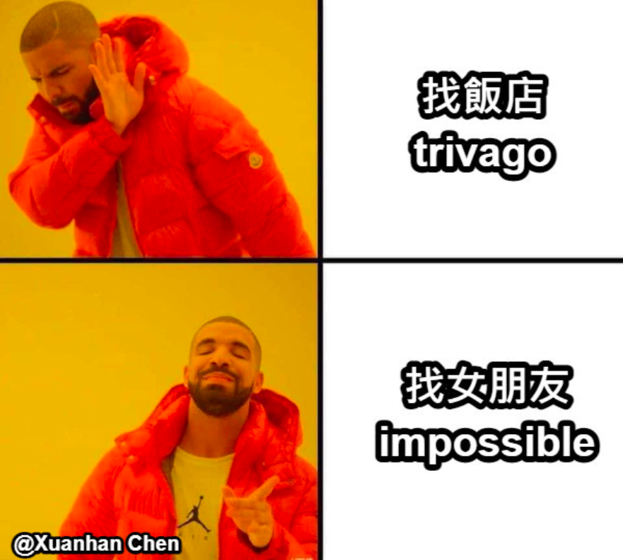
動機

Slide 3
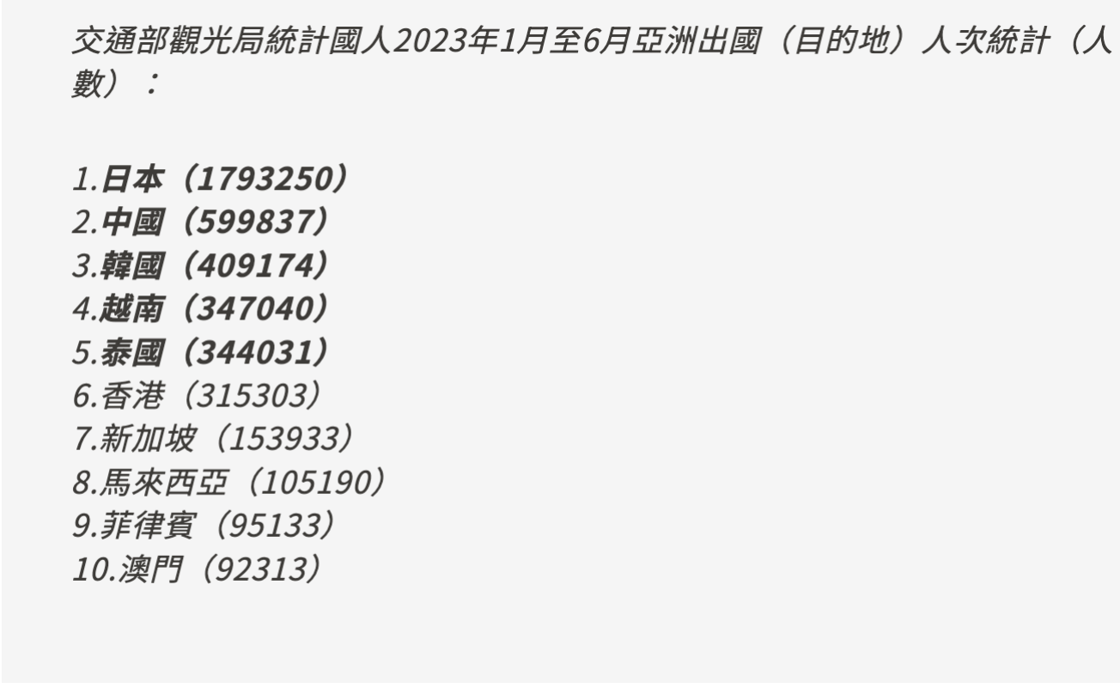

Slide 4

動機
後疫情時代的社交困境
國境解封的影響
國人偏愛的旅遊目的地
本身對日本旅遊的熱愛

Slide 5

痛點
1
交通
2
疫情期間社交恐懼
獨旅包車費用無人分擔
疫情期間使人鮮少接觸，造成互動交流不足，讓人變得更內向。
3
安全性問題
4
小資購物
獨自旅行時可能會遇到安全問題，因此需要有人互相照應。
小資購物人數太少可能達不到免稅門檻

Slide 6


Slide 7


Slide 8
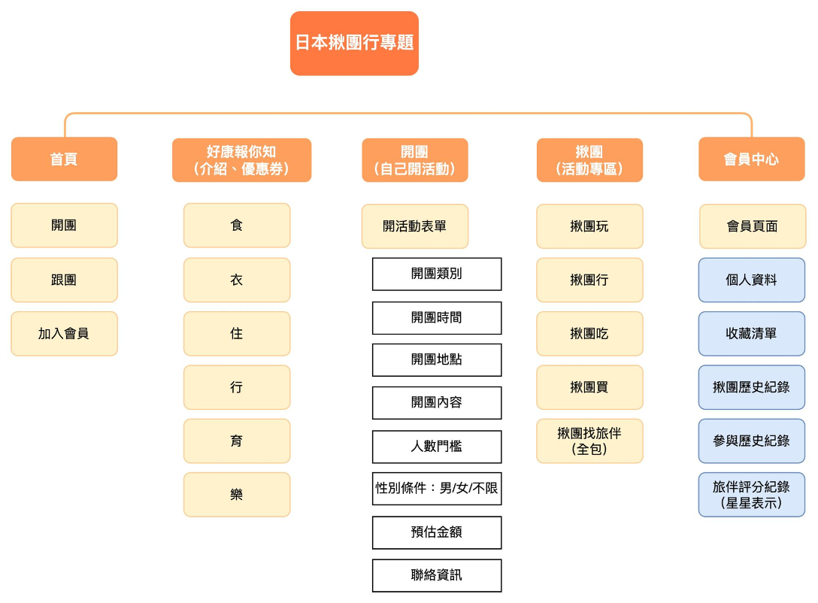
網站架構

Slide 9
網頁的主要功能
跟團
開團
好康報你知
用戶根據自己的興趣篩選後，選擇想參加的團，並報名參加。
用戶發起新的活動，設立分類標籤後，供其他使用者報名參加。
提供用戶輕鬆找到自由行會用到的優惠卷，並介紹日本最新的旅遊訊息。

Slide 10
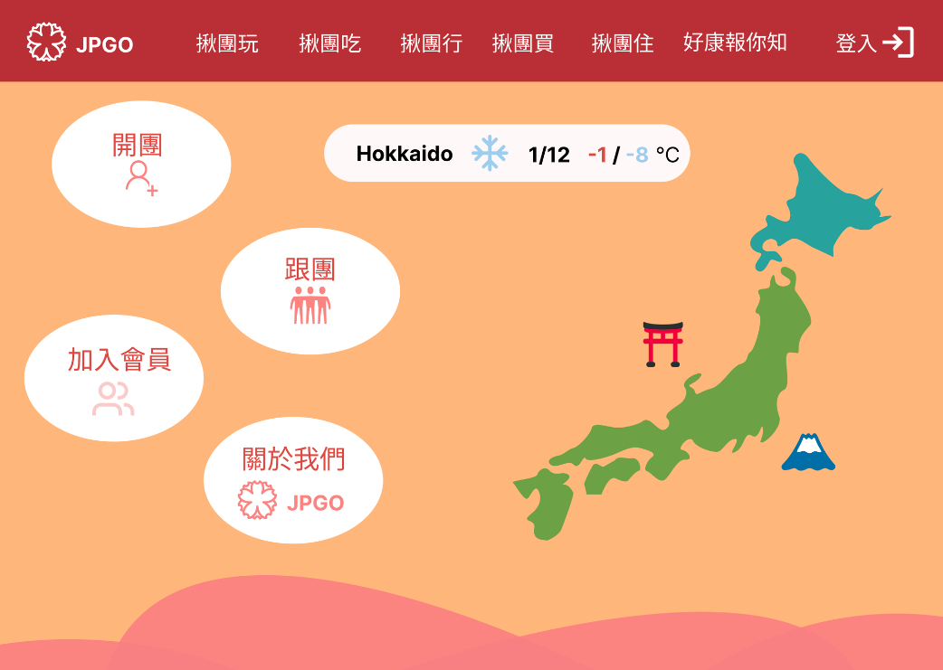
首頁

Slide 11
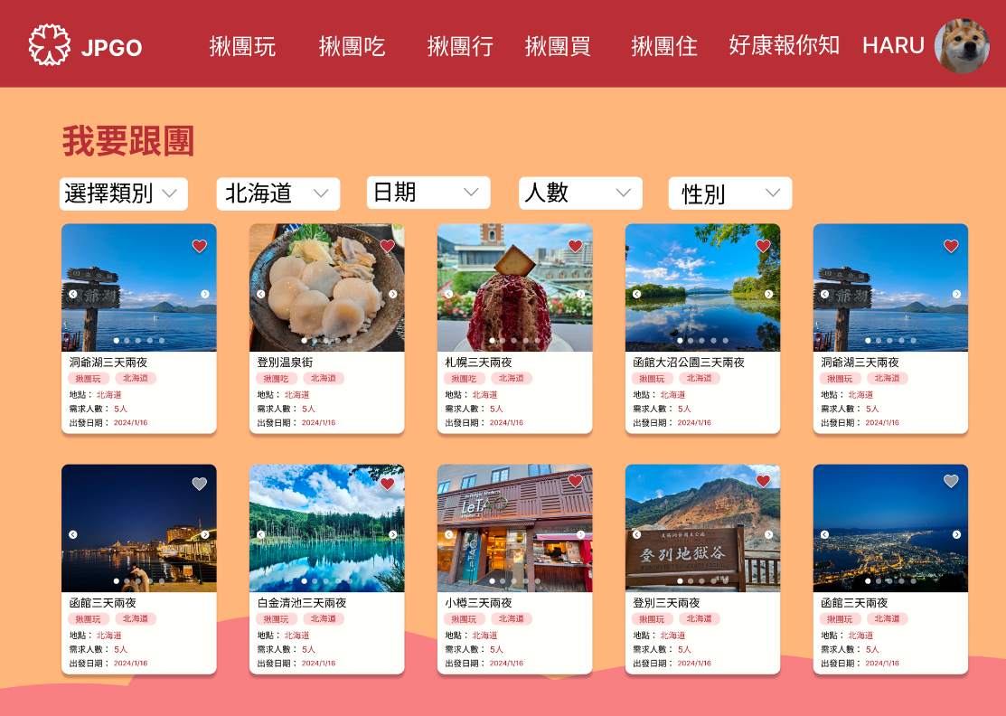
跟團

Slide 12
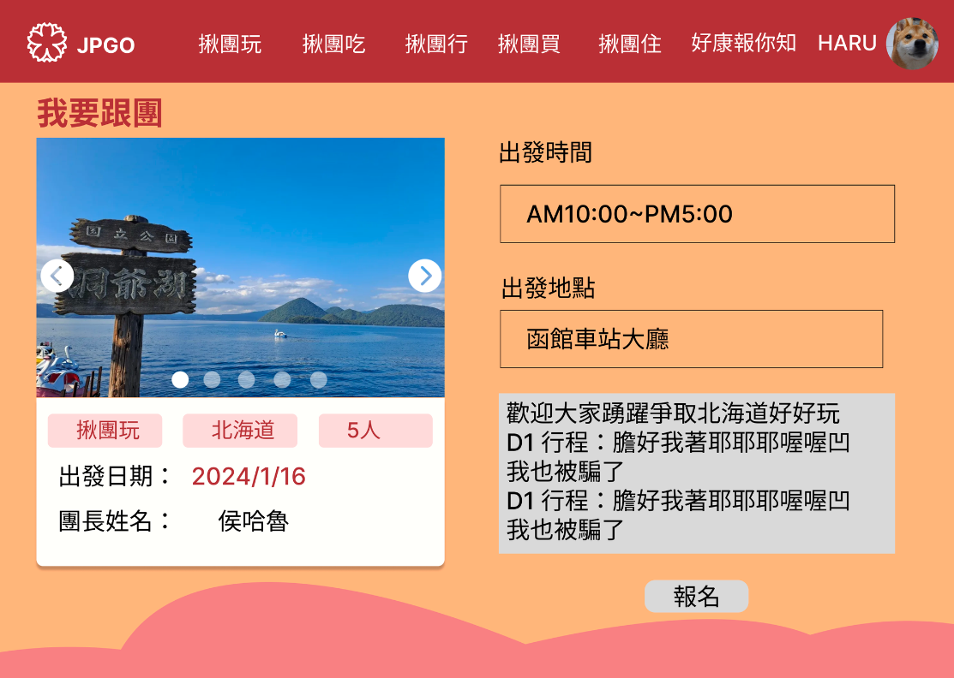
我要跟團

Slide 13
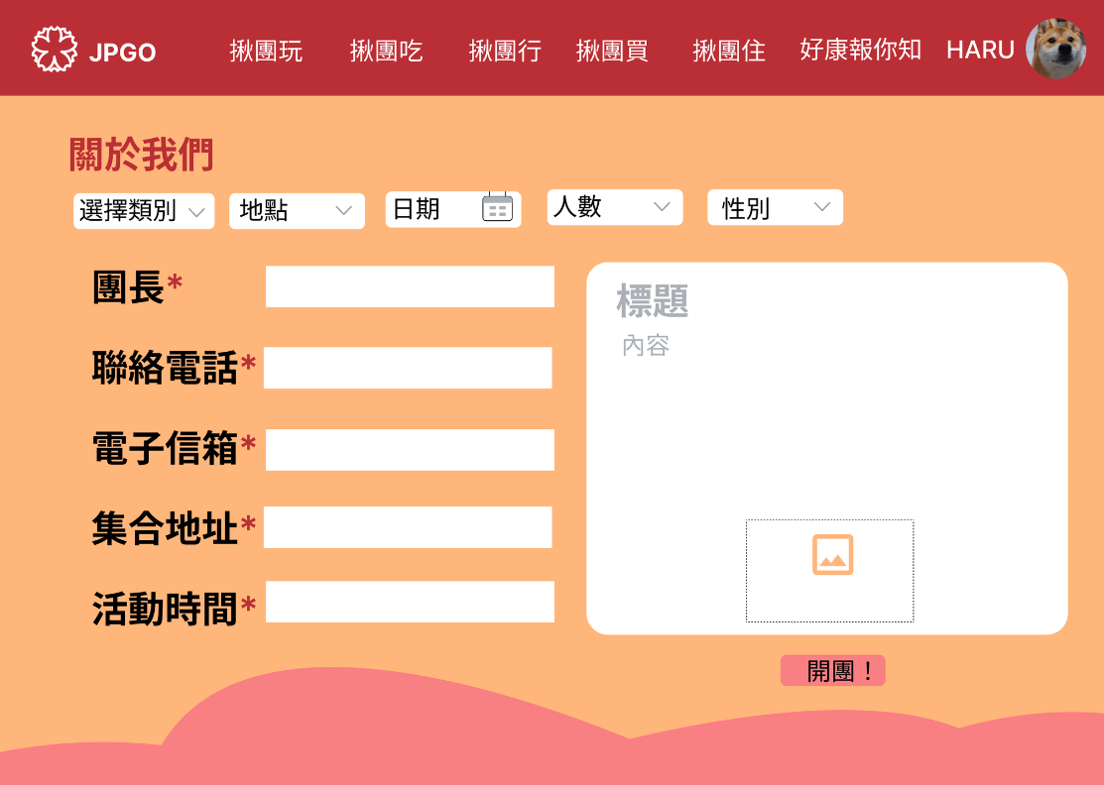
開團

Slide 14
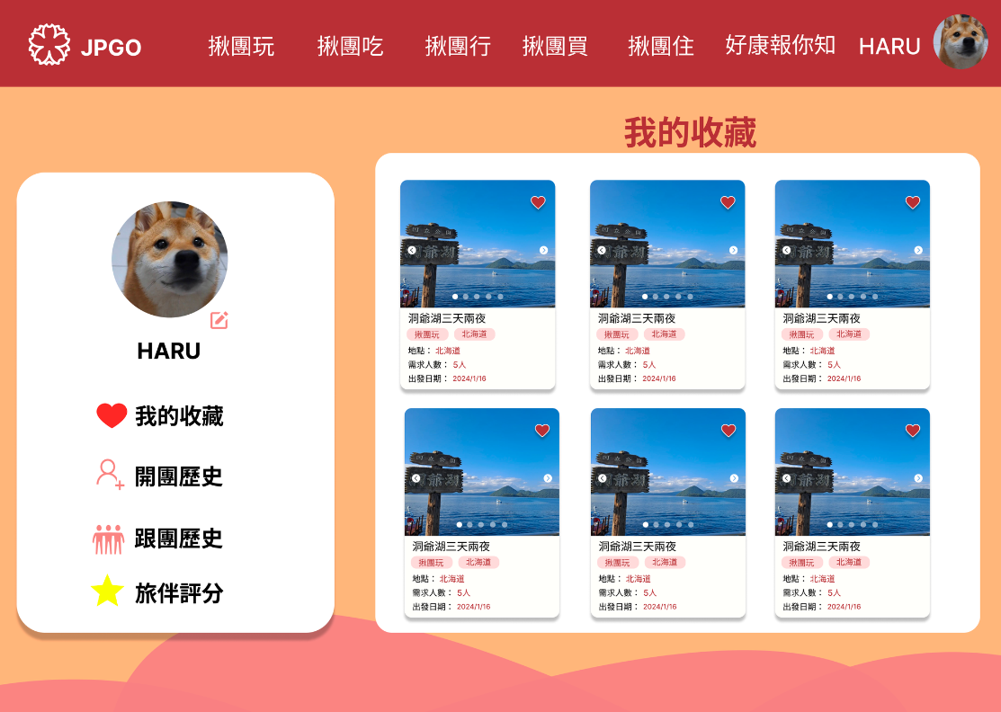
會員中心-我的收藏

Slide 15
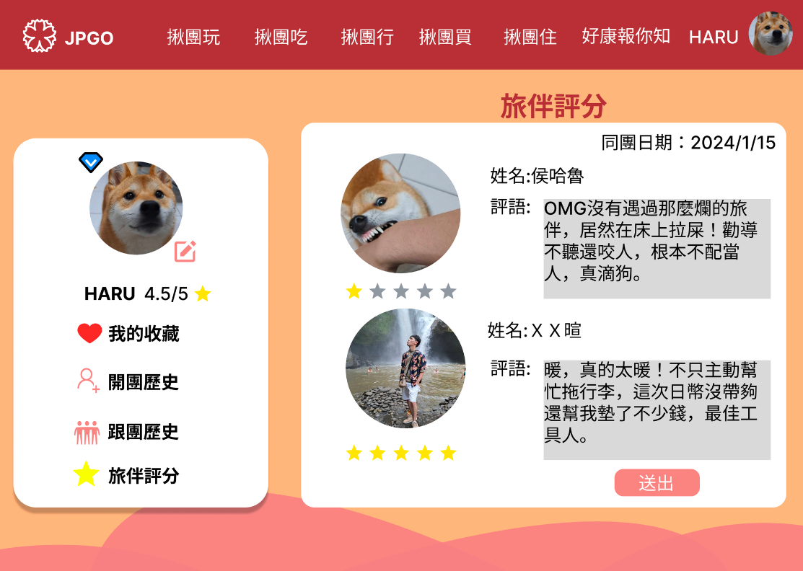
會員中心-旅伴評分

Slide 16
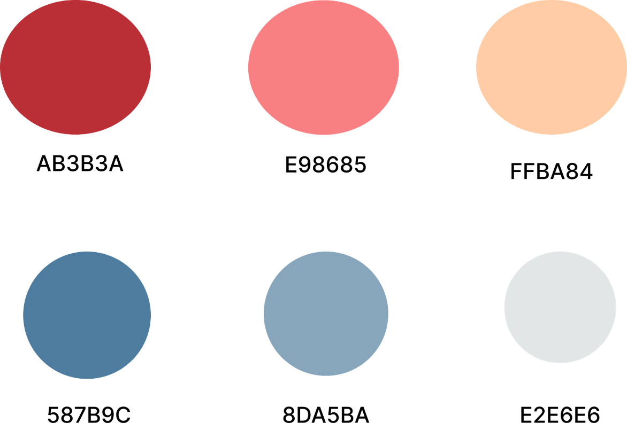
使用色彩

Slide 17

使用色彩

Slide 18

使用技術-前端

Slide 19

使用技術-後端

